Slide 1
第2章 关系数据库
系统而严格地提出关系模型的是美国IBM公司的E.F.Codd
  1970年提出关系数据模型
    E.F.Codd, “A Relational Model of Data for Large Shared Data Banks”, 《Communication of the ACM》，1970
  之后，提出了关系代数和关系演算的概念
  1972年提出了关系的1NF、2NF、3NF
  1974年提出了关系的BCNF

Slide 2
第2章 关系数据库
三十多年来涌现出许多关系数据库管理系统(RDBMS)，著名的有：DB2，Oracle，Informix，Sybase，SQL Server，PostGreSQL等。

Slide 3
第2章 关系数据库
关系数据库应用数学方法来处理数据库中的数据
80年代后，关系数据库系统成为最重要、应用最广泛的数据库系统

Slide 4
2.1 关系模型的基本术语
及形式化定义
数据结构＿静态特性
数据操作＿动态特性
数据的约束条件

Slide 5
1、数据结构
什么是数据结构
  描述数据库的组成对象，以及对象之间的联系
两类对象
  与数据类型、内容、性质有关的对象
  与数据之间联系有关的对象
数据结构是对系统静态特性的描述

Slide 6
2、数据操作
数据操作
  对数据库中各种对象（型）的实例（值）允许执行的操作及有关的操作规则
数据操作的类型
  检索
  更新（包括插入、删除、修改）

Slide 7
2、数据操作
数据模型对操作的定义
  操作的确切含义
  操作符号
  操作规则（如优先级）
  实现操作的语言
数据操作是对系统动态特性的描述。

Slide 8
3、数据的完整性约束条件
数据的完整性约束条件
  一组完整性规则的集合。
  完整性规则：是给定的数据模型中数据及其联系所具有的制约和储存规则
  用以限定符合数据模型的数据库状态以及状态的变化，来保证数据的正确、有效、相容。

Slide 9
3、数据的约束条件
数据模型对约束条件的定义
  反映和规定本数据模型必须遵守的基本的通用的完整性约束条件。例如在关系模型中，任何关系必须满足实体完整性和参照完整性两个条件。
  提供定义完整性约束条件的机制，以反映具体应用所涉及的数据必须遵守的特定的语义约束条件。

Slide 10
2.1.1基本术语
1.域 (Domain)：一组具有相同数据类型的值的集合。如整数、字符串等。
2．笛卡尔积 (Cartesian Product)：给定一组域D1， D2， …，Dn (可相同)， D1， D2，…, Dn 上的笛卡尔积为：
D1×D2×…×Dn＝{ (d1，d2，…，dn) | di∈Di， i=1，2，…，n }

Slide 11
2.1.1基本术语
3．关系(Relation)：笛卡尔积D1×D2×…×Dn的一个子集叫作域D1, D2, …, Dn 上的一个关系。
4．主码 (Primary Key)：有一个或一组这样的属性，它的值能确定该关系中其他所有属性的值。
5．候选码 (Candidate Key)：能唯一标识元组的属性(组)，其中选择其一作为主码。

Slide 12
2.1.1基本术语
6．主属性 (Prime Attribute)：候选码中的诸属性。
7．非主属性 (Non-Key Attribute)：不出现在任何候选码中的属性。
8．关系的型与值
关系(表)的型：关系的结构(字段名、字段个数、域等)
关系(表)的值：关系中具体的元组，也称关系的实例(Instance)。

Slide 13
2.1.2关系的概念及性质
关系(Relation)：笛卡尔积D1×D2×…×Dn的一个子集叫作域D1, D2, …, Dn 上的一个关系。
D₁=导师集合 ={ 张清玫，刘逸 }
D₂=专业集合={计算机专业，信息专业}
D₃=研究生集合={李勇，刘晨，王敏}
则D₁，D₂，D₃的笛卡尔积为：
D₁×D₂×D₃ ＝
｛(张清玫，计算机专业，李勇)，(张清玫，计算机专业，刘晨)，
(张清玫，计算机专业，王敏)，(张清玫，信息专业，李勇)，
(张清玫，信息专业，刘晨)，(张清玫，信息专业，王敏)，
(刘逸，计算机专业，李勇)，(刘逸，计算机专业，刘晨)，
(刘逸，计算机专业，王敏)，(刘逸，信息专业，李勇)，
(刘逸，信息专业，刘晨)，(刘逸，信息专业，王敏) ｝

Slide 14
导师
专业
研究生
张清玫
计算机专业
李勇
张清玫
计算机专业
刘晨
张清玫
计算机专业
王敏
张清玫
信息专业
李勇
张清玫
信息专业
刘晨
张清玫
信息专业
王敏
刘逸
计算机专业
李勇
刘逸
计算机专业
刘晨
刘逸
计算机专业
王敏
刘逸
信息专业
李勇
刘逸
信息专业
刘晨
刘逸
信息专业
王敏
D1, D2, D3的笛卡尔积

Slide 15
2.1.2关系的概念及性质
在表2.1 的笛卡尔积中取出一个子集来构造关系
由于一个研究生只能师从于一个导师，学习某一个专业，所以笛卡尔积中的许多元组没有实际意义，从中取出有实际意义的元组来构造关系。
SAP(导师，专业，研究生)
假设：导师与专业：1:1，导师与研究生：1:n，于是SAP关系包含符合实际情况的三个元组
｛ (张清玫，信息专业，李勇)，
  (张清玫，信息专业，刘晨)，
  (刘 逸，信息专业，王敏) }

Slide 16
SAP
关系
导师
专业
研究生
张清玫
信息专业
李勇
张清玫
信息专业
刘晨
刘逸
信息专业
王敏
假设研究生不会重名，则研究生属性的每一个值都唯一地标识了一个元组，因此可以作为SAP关系的主码。

Slide 17
2.1.3关系模式
关系数据库中，关系模式是型，关系是值 。

Slide 18
1．什么是关系模式
关系模式（Relation Schema）是型
关系是值
关系模式是对关系的描述
  元组集合的结构
    属性构成
    属性来自的域
    属性与域之间的映象关系
  元组语义以及完整性约束条件
  属性间的数据依赖关系集合


Slide 19
2．定义关系模式
关系的描述称为关系模式。
关系模式可以形式化地表示为：
  R（U，D，dom，F）
  R 关系名
  U 组成该关系的属性名集合
  D 属性组U中属性所来自的域
  dom 属性向域的映象集合
  F 属性间的数据依赖关系集合

Slide 20
2．定义关系模式
关系模式通常可以简记为
R (U) 或 R (A₁，A₂，…，A_{n})
R ——关系名
  A₁，A₂，…，A_{n} ——属性名
注：域名及属性向域的映象常常直接说明为属性的类型、长度


Slide 21
3. 关系模式与关系
关系模式
  对关系的描述
  静态的、稳定的
关系
  关系模式在某一时刻的状态或内容
  动态的、随时间不断变化的
关系模式和关系往往统称为关系
  通过上下文加以区别


Slide 22
2.1.4关系数据库
关系模型由关系数据结构、关系操作集合和关系完整性约束三部分组成。
（1）单一的数据结构—关系
关系模型的数据结构非常单一。在关系模型中，现实世界的实体以及实体间的各种联系均用关系来表示。在用户看来，关系模型中数据的逻辑结构是一张二维表。

Slide 23
2.1.4关系数据库
（2）关系操作
关系模型中常用的关系操作包括：选择（Select）、投影（Project）、连接（Join）、除（Divide）、并（Union）、交(Intersection）、差（Difference）等。
查询（Query）操作和增加（Insert）、删除（Delete）、修改（Update）操作两大部分。

Slide 24
2.1.4关系数据库
（3）关系的三类完整牲约束
关系模型允许定义三类完整性约束：实体完整性、参照完整性和用户定义的完整性。

Slide 25
2.2关系的完整性
关系模型中可以有三类完整性约束：实体完整性、参照完整性和用户定义的完整性。
其中实体完整性和参照完整性是关系模型必须满足的完整性约束条件，被称作是关系的两个不变性，应该由关系系统自动支持。

Slide 26
2.2.1实体的完整性（Entity Integrity）
规则2.1 实体完整性规则 若属性A是基本关系R的主属性，则属性A不能取空值。
例：SAP(导师，专业，研究生)
  “研究生”属性为主码（假设研究生不会重名），则该属性不能取空值
  选修（学号，课程号，成绩）
  “学号、课程号”为主码，则两个属性都不能取空值。
实体完整性规则规定基本关系的所有主属性都不能取空值，而不仅是主码整体不能取空值。

Slide 27
2.2.2参照完整性（Referential Integrity）
定义2.2 设F是基本关系R的一个或一组属性，但不是关系R的码。如果 F与基本关系 S的主码Ks相对应，则称 F是基本关系R的外码（Foreign Key），并称基本关系R为参照关系（Referencing Relation），基本关系S为被参照关系（Referenced Relation）或目标关系（Target Relation）。
关系R和S不一定是不同的关系。

Slide 28



2.2.2 参照完整性
选
课
被
选
学生
课程
  不是金陵科技学院的学生，能选课吗？
  学校没有开设的课程，学生能选吗？
Notes:
各位同学，大家好，我是来自信息工程学院的教师杨丽丽，我今天的授课内容是《数据库原理与应用》课程中的参照完整性。在我们学校日常的教学活动中有两个非常核心的对象：学生和课程，而且学生和课程之间有选课的联系，学生可以选修课程，课程可以被学生选修。我想问大家一些问题：不是西北农林科技大学的学生，可以选课吗？学校没有开设的课程，学生能选吗？很显然在现实情况中是不行的。

Slide 29

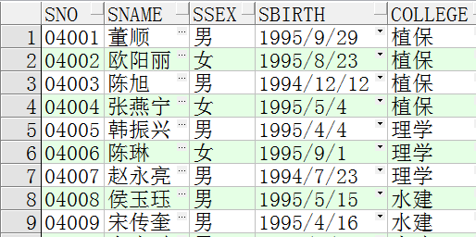

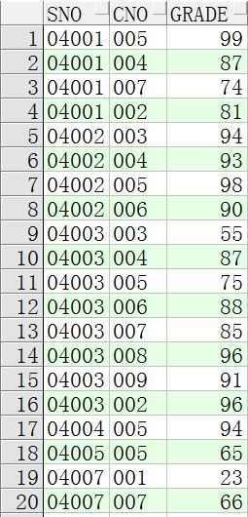





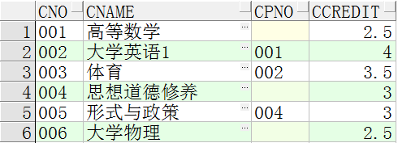
2.3 关系的完整性
学生
选 修
课程
Notes:
现实世界的学生信息在数据库中用一张二维表表示，分别存放学生学号、姓名、性别、出生日期和学院，现实世界的课程信息在数据库中用一张二维表表示，分别存放课程的课程号、课程名、先修课和课程学分，学生和课程之间的选修关系在数据库中也是用一张二维表表示，用学号表示选课的学生，课程号表示选修的课程，和修完某门课的成绩。我们知道数据库主要是用来存放数据的，存放的数据要能够真实的反映现实世界，现实世界中的要求在数据库中是如何体现的呢？

Slide 30
2.3 关系的完整性
  要求1：选课的学生是在校的学生
  要求2：学生选的课程是学校开设的课程
  这些现实要求在数据库中如何实现呢？
Notes:
通过刚才的分析，我们知道在学生和课程之间有两个要求：1、选课的学生必须是在校的学生；2、学生所选的课程必须是学校开始的课程。数据库中的数据只有满足这两个要求才是正确的，才真实的反映了现实世界。这两个要求在数据库中如何实现呢？这就要用到数据库中的完整性。

Slide 31
2.3 关系的完整性
学生表
课程表
选课表

Slide 32
2.3 关系的完整性
外码：设F是基本关系R的一个或一组属性，但不是关系R的主码。如果F与基本关系S的主码Ks相对应，则称F是基本关系R的外码。
  参照
  R（A，B，F）
  S（Ks，C，D）
  参照关系
  被参照关系

Slide 33
2.3 关系的完整性
外码
学生表
课程表
选课表

Slide 34
2.3 关系的完整性
参照完整性规则：若属性F是基本关系R的外码，它与基本关系S的主码K_{s}相对应，则对于R中每个元组在F上的值必须为：
    或者取空值
    或者等于S中某个元组的主码值

Slide 35
2.2.3用户定义的完整性
用户定义完整性（User-defined Integrity）：用户定义的完整性是针对某一具体关系数据库的约束条件，反映某一具体应用所涉及的数据必须满足的语义要求。
例：选修（学号，课程号，成绩）
成绩的取值范围在0~100之间
关系模型应提供定义和检验这类完整性的机制，以便用统一的系统的方法处理它们，而不要由应用程序承担这一功能。

Slide 36
2.3关系代数
关系代数是一种抽象的查询语言，是关系数据操纵语言的一种传统表达方式，它是用对关系的运算来表达查询的。
  传统的集合运算
    并、差、交、广义笛卡尔积
  专门的关系运算
    选择、投影、连接、除

Slide 37
2.3.1传统的集合运算
传统的集合运算是二目运算，包括并、差、交、广义笛卡尔积四种运算。
1．并(Union)
关系R与关系S的并记作：
R ∪ S = {t|t∈R ∨ t∈S}
其结果仍为n目关系，由属于R或属于S的元组组成。

Slide 38
2.4.1 传统的集合运算
1. 并（Union）
R和S ——是相容关系或同类关系
  具有相同的目n（即两个关系都有n个属性）
  相应的属性取自同一个域
R∪S
  仍为n目关系，由属于R或属于S的元组组成
  R∪S = { t | t∈R∨t∈S }
R∪S

Slide 39
1. 并（Union）
R
A | B | C
3 | 6 | 7
2 | 5 | 7
7 | 2 | 3
4 | 4 | 3
R∪S
A | B | C
3 | 6 | 7
2 | 5 | 7
7 | 2 | 3
4 | 4 | 3
3 | 4 | 5
S
A | B | C
3 | 4 | 5
7 | 2 | 3
2 | 5 | 7

Slide 40
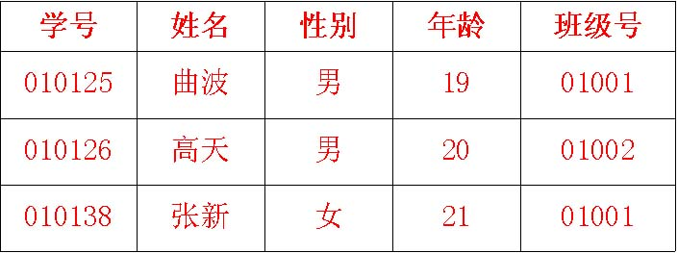
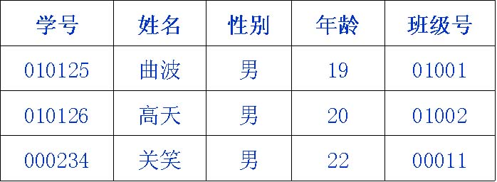
设有关系R与关系S
R
S

Slide 41
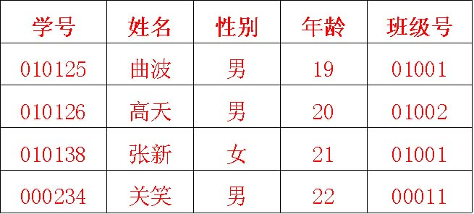
R∪S
R
S

Slide 42
2.3.1传统的集合运算
2.差(Difference)
关系R与关系S的差记作：
R - S = {t|t∈R ∧ t∉S}
其结果关系仍为n目关系，由属于R而不属于S的所有元组组成。

Slide 43
2. 差（Difference）
R和S ——是相容关系或同类关系
  具有相同的目n
  相应的属性取自同一个域
R−S
  仍为n目关系，由属于R而不属于S的所有元组组成
    R−S = { t | t∈R∧t∉S }
R−S

Slide 44
2. 差（Difference）
R−S
R
A | B | C
3 | 6 | 7
2 | 5 | 7
7 | 2 | 3
4 | 4 | 3
A | B | C
3 | 6 | 7
2 | 5 | 7
4 | 4 | 3
S
S−R
A | B | C
3 | 4 | 5
7 | 2 | 3
A | B | C
3 | 4 | 5

Slide 45
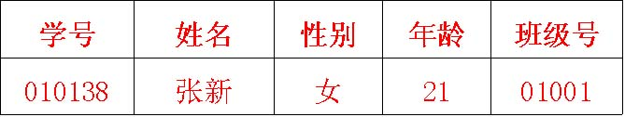
R−S
R
S

Slide 46
2.3.1传统的集合运算
3．交(Intersection)
关系R与关系S的交记作：
R ∩ S = {t|t∈R ∧ t∈S}
其结果关系仍为n目关系，由既属于R又属于S的元组组成。关系的交可以用差来表示，即 R ∩ S = R-(R-S)。

Slide 47
3. 交（Intersection）
R和S ——是相容关系或同类关系
  具有相同的目n
  相应的属性取自同一个域
R∩S
  仍为n目关系，由既属于R又属于S的元组组成
  R∩S = { t | t∈R∧t∈S }
  R∩S = R–(R–S)
R∩S

Slide 48
3. 交（Intersection）
R
A | B | C
a1 | b1 | c1
a1 | b2 | c2
a2 | b2 | c1
R∩S
A | B | C
a1 | b2 | c2
a2 | b2 | c1
S
A | B | C
a1 | b2 | c2
a1 | b3 | c2
a2 | b2 | c1

Slide 49
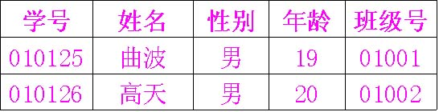
R∩S
R
S

Slide 50
2.3.1传统的集合运算
4．广义笛卡尔积 (Extended Cartesian Product)
两个分别为n目和m目的关系R和S的广义笛卡尔积是一个(n + m)列的元组的集合。元组的前n列是关系R的一个元组，后m列是关系S的一个元组。若R有K1个元组，S有K2个元组，则关系R和关系S的广义笛卡尔积有 K1×k2 个元组。

Slide 51
4. 广义笛卡尔积
(Extended Cartesian Product)
R：n目关系，k₁个元组
S：m目关系，k₂个元组
R×S
  列：(n+m)列的元组的集合
    元组的前n列是关系R的一个元组
    后m列是关系S的一个元组
  行：k₁×k₂个元组
    R×S = {t_{r} t_{s} | t_{r}∈R ∧ t_{s}∈S }

Slide 52
2.4 关系代数
广义笛卡尔积举例
R.A | R.B | R.C
a1 | b1 | c1
a1 | b1 | c1
a1 | b1 | c1
a1 | b2 | c2
a1 | b2 | c2
a1 | b2 | c2
a2 | b2 | c1
a2 | b2 | c1
a2 | b2 | c1
S.A | S.B | S.C
a1 | b2 | c2
a1 | b3 | c2
a2 | b2 | c1
a1 | b2 | c2
a1 | b3 | c2
a2 | b2 | c1
a1 | b2 | c2
a1 | b3 | c2
a2 | b2 | c1
A | B | C
a1 | b1 | c1
a1 | b2 | c2
a2 | b2 | c1
R
R × S
A | B | C
a1 | b2 | c2
a1 | b3 | c2
a2 | b2 | c1
S

Slide 53
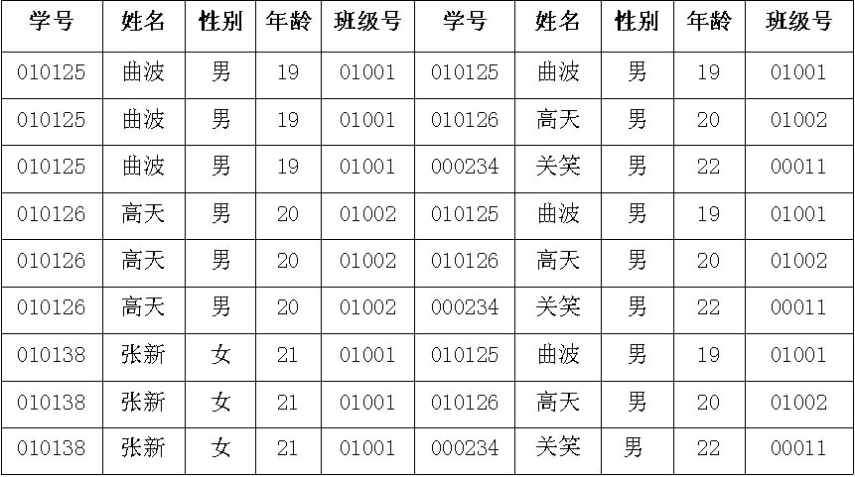
关系R与S笛卡尔积的结果

Slide 54
2.3.2 专门的关系运算
2.4 关系代数
选择
投影
连接
除

Slide 55
2.3.2 专门的关系运算：选择
选择操作是在关系R中选择满足给定条件的诸元组，其表示形式为：
σ_{F}(R)={t|t∈R ∧F(t)=‘真’}
F：选择条件，是一个关系表达式，基本形式为：
  X₁θY₁
其中：
  θ：运算符（＞，≥，＜，≤，＝或<>）
  X₁，Y₁等：属性名、常量、简单函数；属性名也可以用它的序号来代替
  在基本的选择条件上可以进一步进行逻辑运算，即进行求与(∧)、或(∨) 、非( ┓)
σ

Slide 56
2.3.2 专门的关系运算：选择
三个关系
Student（Sno，Sname，Ssex，Sage，Sdept）
Course（Cno，Cname，Cpno，Ccredit）
SC（Sno，Cno，Grade）

Slide 57
2.3.2 专门的关系运算：选择
学 号
Sno
姓 名
Sname
性 别
Ssex
年 龄
Sage
学 院Sdept
95001
李勇
男
20
植保
95002
刘晨
女
19
水建
95003
王敏
女
18
动科
95004
张立
男
19
植保
Student

Slide 58
2.3.2 专门的关系运算：选择
课程号
课程名
先修课
学分
Cno
Cname
Cpno
Ccredit
1
数据库
5
4
2
数学
2
3
信息系统
1
4
4
操作系统
6
3
5
数据结构
7
4
6
数据处理
2
7
C语言
6
4
Course

Slide 59
2.3.2 专门的关系运算：选择
学 号
课 程 号
成 绩
Sno
Cno
Grade
95001
1
92
95001
2
85
95001
3
88
95002
2
90
95002
3
80
SC

Slide 60
2.3.2 专门的关系运算：选择
[例1] 查询植保学院（植保）全体学生
σ_{Sdept} _{= ‘植保'} (Student)
或 σ_{5 =‘植保'} (Student)
结果：
Sno
Sname
Ssex
Sage
Sdept
95002
刘晨
女
19
植保
95004
张立
男
19
植保

Slide 61
2.3.2 专门的关系运算：选择
[例2] 查询年龄小于20岁的男同学的信息
σ_{Sage < 20∧Ssex=‘男’}(Student)
或 σ_{4 < 20 ∧2=‘男’}(Student)
结果：
Sno
Sname
Ssex
Sage
Sdept
95004
张立
男
19
植保

Slide 62
2.3.2 专门的关系运算：投影
投影运算符的含义
  从R中选择出若干属性列组成新的关系
  记作：
  π_{A}(R) = { t[A] | t ∈R }
  其中A为R中的属性列
Π

Slide 63
2.3.2 专门的关系运算：投影
投影操作主要是从列的角度进行运算
投影之后不仅取消了原关系中的某些列，而且还可能取消某些元组（避免重复行）

Slide 64
2.3.2 专门的关系运算：投影
例: 1.查询学生的姓名和所在学院。
2.查询学生关系中都有哪些学院。
3.查询所有女同学的学号和姓名。

Slide 65
2.3.2 专门的关系运算：连接
θ连接：从两个关系的笛卡尔积中选取属性间满足一定条件的元组。
  R S = { | t_{r} ∈ R∧t_{s} ∈S∧t_{r}[A]θt_{s}[B] }
    A和B：分别为R和S上度数相等且可比的属性组
    θ：比较运算符
连接运算从R和S的广义笛卡尔积R×S中选取（R关系）在A属性组上的值与（S关系）在B属性组上值满足比较关系θ的元组。
AθB
t_{r} t_{s}

Slide 66
2.3.2 专门的关系运算：连接
[例5]
B
E
b₁
3
A
B
C
a₁
b₁
5
b₂
7
a₁
b₂
6
b₃
10
a₂
b₃
8
b₃
2
a₂
b₄
12
b₅
2
R
S

Slide 67
2.3.2 专门的关系运算：连接
R S
C＜E
A
R.B
C
S.B
E
a₁
b₁
5
b₂
7
a₁
b₁
5
b₃
10
a₁
b₂
6
b₂
7
a₁
b₂
6
b₃
10
a₂
b₃
8
b₃
10

Slide 68
2.3.2 专门的关系运算：选择
等值连接：
  什么是等值连接
    θ为“＝”的连接运算称为等值连接
  等值连接的含义
    从关系R与S的广义笛卡尔积中选取A、B属性值相等的那些元组，即等值连接为：
  R S = { | t_{r} ∈R∧t_{s} ∈S∧t_{r}[A] = t_{s}[B] }
A=B
t_{r} t_{s}

Slide 69
2.3.2 专门的关系运算：选择
[例6]
B
E
b₁
3
A
B
C
a₁
b₁
2
b₂
7
a₁
b₂
6
b₃
10
a₂
b₃
8
b₃
2
a₂
b₄
10
b₅
2
R
S

Slide 70
2.3.2 专门的关系运算：连接
等值连接 R S
C=E
A
B
C
B
E
a₁
b₁
2
b₃
2
a₁
b₁
2
b₅
2
a₂
b₄
10
b₃
10

Slide 71
2.3.2 专门的关系运算：连接
自然连接（Natural join）
  什么是自然连接
    自然连接是在等值连接的基础上做操作
      两个关系中进行比较的分量必须是相同的属性组
      在结果中把重复的属性列去掉
  自然连接的含义
    R和S具有相同的属性组B
  R S = { | t_{r} ∈R∧t_{s} ∈S∧t_{r}[B] = t_{s}[B] }
t_{r} t_{s}

Slide 72
2.3.2 专门的关系运算：连接
[例7]
B
E
b₁
3
A
B
C
a₁
b₁
5
b₂
7
a₁
b₂
6
b₃
10
a₂
b₃
8
b₃
2
a₂
b₄
12
b₅
2
R
S

Slide 73
2.3.2 专门的关系运算：连接
自然连接 R S
A
B
C
E
a₁
b₁
5
3
a₁
b₂
6
7
a₂
b₃
8
10
a₂
b₃
8
2

Slide 74
2.3.2 专门的关系运算：连接
[例8] 查询课程成绩在90分以上的学生姓名和所在学院
Sno
Sname
Ssex
Sage
Sdept
Sno
Cno
Grade
95001
李勇
男
20
植保
95001
1
92
95002
刘晨
女
19
水建
95001
2
85
95003
王敏
女
18
动科
95001
3
88
95004
张立
男
19
植保
95002
2
90
95002
3
80
S
SC

Slide 75
2.3.2 专门的关系运算：连接
Sno | Sname | Ssex | Sage | Sdept | Cno | grade
95001 | 李勇 | 男 | 20 | 植保 | 1 | 92
95001 | 李勇 | 男 | 20 | 植保 | 2 | 85
95001 | 李勇 | 男 | 20 | 植保 | 3 | 88
95002 | 刘辰 | 女 | 19 | 水建 | 2 | 90
95002 | 刘辰 | 女 | 19 | 水建 | 3 | 80

Slide 76
2.3.2 专门的关系运算：连接
悬浮元组：在做自然连接时被舍弃的元组称为悬浮元组。
外连接：如果把悬浮元组也保存在结果关系中，而在其它属性上填空值，那么这种连接就叫做外连接（outer join）。
左外连：如果只保留左边关系R中的悬浮元组就叫做左外连（left outer join）
右外连：如果只保留右边关系S中的悬浮元组就叫做右外连（right outer join）

Slide 77
2.3.2 专门的关系运算：连接
A
B
C
B
E
A
B
C
E
a₁
b₁
5
b₁
3
a₁
b₁
5
3
a₁
b₂
6
b₂
7
a₁
b₂
6
7
a₂
b₃
8
b₃
10
a₂
b₃
8
10
a₂
b₄
12
b₃
2
R
a₂
b₃
8
2
b₅
2
S
R S

Slide 78
2.3.2 专门的关系运算：连接
A | B | C | E
a₁ | b₁ | 5 | 3
a₁ | b₂ | 6 | 7
a₂ | b₃ | 8 | 10
a₂ | b₃ | 8 | 2
a₂ | b₄ | 12 | Null
Null | b₅ | Null | 2
外连接

Slide 79
2.3.2 专门的关系运算：连接
A | B | C | E
a₁ | b₁ | 5 | 3
a₁ | b₂ | 6 | 7
a₂ | b₃ | 8 | 10
a₂ | b₃ | 8 | 2
a₂ | b₄ | 12 | Null
A | B | C | E
a₁ | b₁ | 5 | 3
a₁ | b₂ | 6 | 7
a₂ | b₃ | 8 | 10
a₂ | b₃ | 8 | 2
Null | b₅ | Null | 2
左外连接
右外连接

Slide 80
2.3.2 专门的关系运算：除
象集的概念
给定一个关系R（X，Z），X和Z为属性组。当t[X]=x时，x在R中的象集（Images Set）为：
Z_{x}={t[Z]|t ∈R，t[X]=x}
它表示R中属性组X上值为x的诸元组在Z上分量的集合。

Slide 81
例：
2.3.2 专门的关系运算：除
Sno
Cno
Grade
95001
1
92
95001
2
85
在关系SC中：
sno可以取四个值
{95001,95002,95003,95004}
每个值都有象集
Cno可以取4个值
{1，2，3，5}
每个值都有象集
95001
3
88
95002
2
90
95002
3
80
95003
2
87
95003
3
72
95003
5
91
95003
1
65
95004
1
73
95004
5
89

Slide 82
2.3.2 专门的关系运算：除
给定关系R (X，Y) 和S (Y，Z)，其中X，Y，Z为属性组。R中的Y与S中的Y可以有不同的属性名，但必须出自相同的域集。R与S的除运算得到一个新的关系P(X)，P是R中满足下列条件的元组在X属性列上的投影：元组在X上分量值x的象集Y_{x}包含S在Y上投影的集合。
  R÷S = {t_{r} [X] | t_{r} ∈ R∧π_{Y} (S) ⊆ Y_{x} }
  Y_{x}：x在R中的象集，x = t_{r}[X]

Slide 83
[例9] ：已知关系R和S，R÷S的结果
2.3.2 专门的关系运算：除
A
B
C
B
C
D
a₁
b₁
c₂
b₁
c₂
d₁
S
a₂
b₃
c₇
b₂
c₁
d₁
R
a₃
b₄
c₆
b₂
c₃
d₂
a₁
b₂
c₃
a₄
b₆
c₆
R÷S
a₂
b₂
c₃
A
a₁
b₂
c₁
a₁

Slide 84
2.3.2 专门的关系运算：除
[例10] 查询至少选修1号课程和3号课程的学生号码
Sno
Cno
95001
1
95001
2
95001
3
Cno | Cname | Cpno | Ccredit
1 | 数据库 | 5 | 4
3 | 信息系统 | 1 | 4
95002
2
95002
3
95003
2
95003
3
K =σ_{Cno=‘1’∨Cno=‘3’}(Course)
95003
5
95003
1
95004
1
  π_{Sno.Cno}(SC)

Slide 85
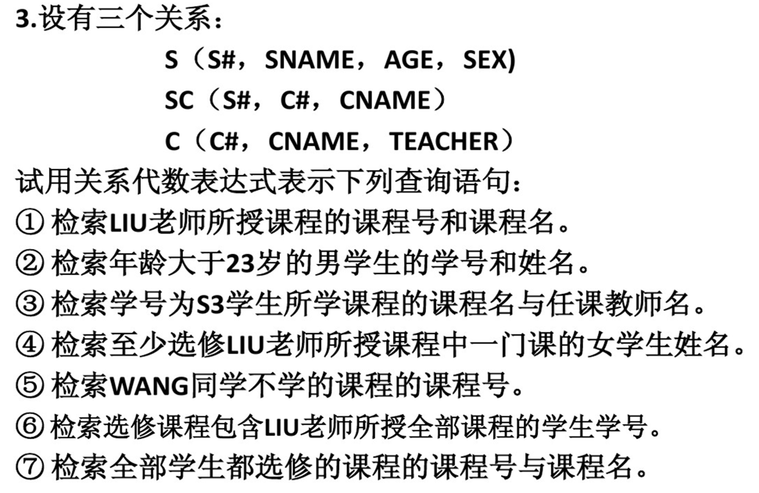

Slide 86
第二章课后练习
一、有三个关系如下，写出下列查询的关系代数：
S(Sno,Sname,Ssex,Sage,Sdept)
C(Cno,Cname,Cdept,Tname)
SC(Sno,Cno,Grade)
1．查询张英老师所授课程的课程号、课程名。
2．查询选修了C2课程的学生姓名。
3．查询学生李梅所学课程的课程名与任课教师名。
4．查询选修了C2或C4课程的学生学号。
5．查询至少选修了C2和C4课程的学生学号。
6．查询不学C2课程的学生姓名与年龄。
7．查询学习全部课程的学生姓名。
二、简述关系模型允许定义三类完整性约束

